Slide 1
Познавательная викторина
с участием детей и родителей
«Весёлое
азбуковедение»
Дорошина Валентина Павловна,
педагог-психолог высшей квалификационной категории
МАДОУ № 140 «Центр развития ребенка – детский сад»

Slide 2
Игра
«Расшифруй слова-анаграммы»
заро
аизм
улна
акша
кам
лосн
стли
ухам
улк
номил
лёкн
кюл
шра
Ярд
клов
тапар
лост
кобаса
навес
дём
ганик
лимана

Slide 3
лаис
кугр
члюк
гурд
ремо
дмо
табр
икт
карп
акшиш
упс
кузв
лошак
озак
нолс
теид
буказа
никеуч
квол
амшина
вукаб
набан

Slide 4
Игра «Расшифруй пословицу»
Правила игры: Детям и родителям предлагаются иллюстрации из сказок и ряд пословиц. Родителям необходимо соотнести иллюстрацию и пословицу, ребенку – назвать сказку и подобрать картинку.

Slide 5
Игра «Волшебная палочка феи Словарины»
Ты был Стал маленьким Стал большим
домом
мостом
дождем
котом
самолетом
носом
рукой
ногой

Slide 6
Игра «Скажи наоборот»
смеяться
горький
правда
богач
жара
зима
говорить
полезный
ложиться
близкий

Slide 7
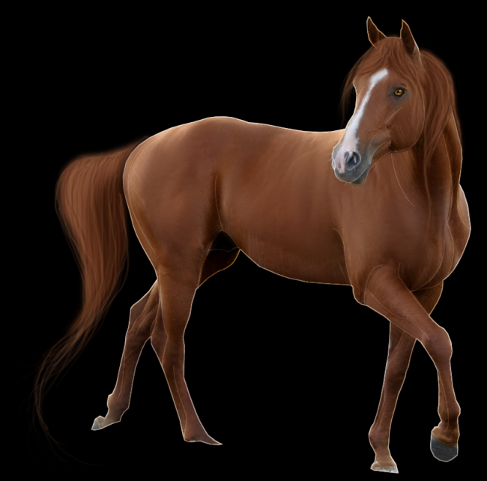
Игра «Кто как голос подает»

Slide 8
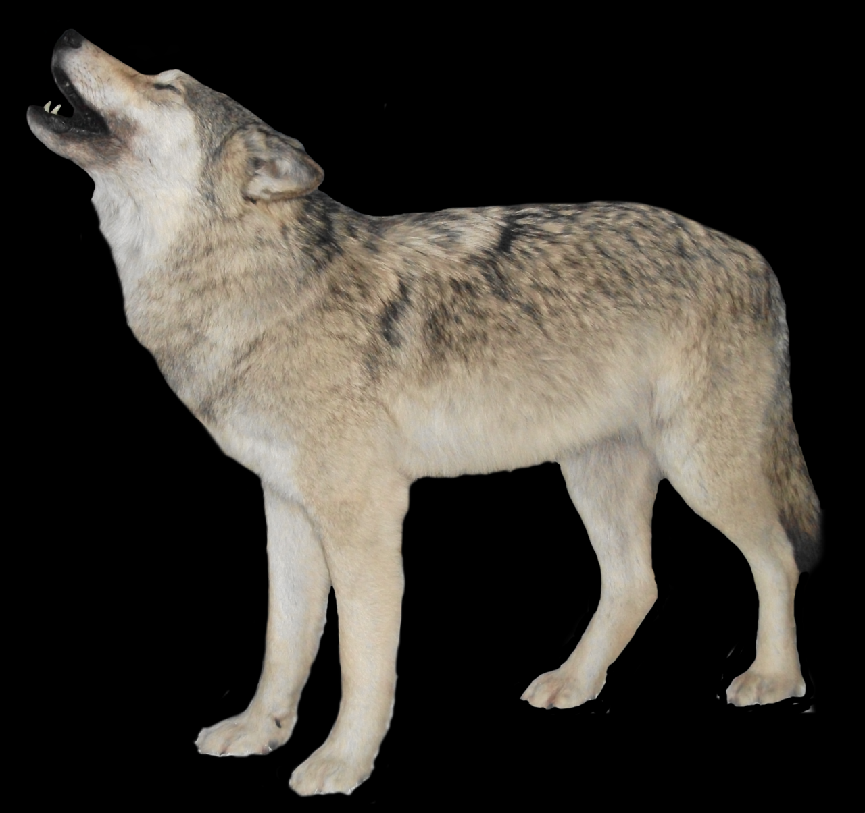
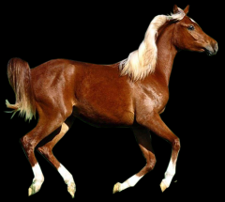
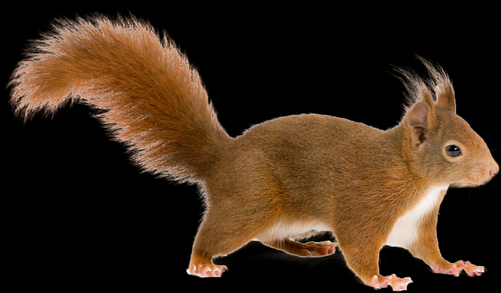
Игра «Кто где живет»

Slide 9
Игра «Волшебные таблички»
Правила игры для детей: составить как можно больше слов в любом порядке.
до | ут | на | го
ка | ро | шо | бан
ма | ли | га | рох
но | по | ра | ба
ран | ка | са | ни

Slide 10
Правила игры для родителей: найти как можно больше слов.
К | Л | Ю | В | Н | Л | Т
К | А | Р | О | Б | О | Т
Р | Ж | Т | Б | В | Т | Г
Т | А | А | Ч | А | С | Ы
Б | Б | К | Л | О | П | Я
М | А | А | О | И | И | М
О | С | О | Р | Т | С | К
Р | С | О | Д | А | К | А
К | Л | Ю | В | Н | Л | Т
К | А | Р | О | Б | О | Т
Р | Ж | Т | Б | В | Т | Г
Т | А | А | Ч | А | С | Ы
Б | Б | К | Л | О | П | Я
М | А | А | О | И | И | М
О | С | О | Р | Т | С | К
Р | С | О | Д | А | К | А

Slide 11
Игра «Звездный час»
Правила игры для детей: составить как можно больше слов из слова…
ПРОСТОКВАША

Slide 12
Игра «Разгадай ребус»

Slide 13
МОЛОДЦЫ!!!

